Slide 1

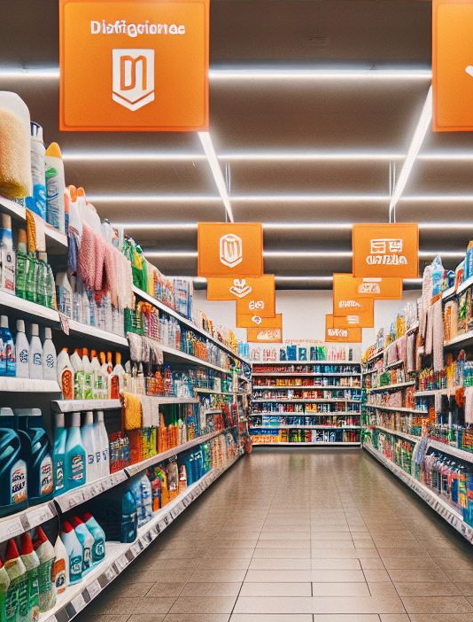


PRÓPOSITO
Cuidar la economía de los hogares con productos de múltiples beneficios a bajo costo.

Slide 2





+
+
RELACIÓN
COSTO - CALIDAD
SKUS
PRODUCTOS ALTA ROTACIÓN
PRECIO Y PRESENTACIONES COMPETITIVAS

Slide 3
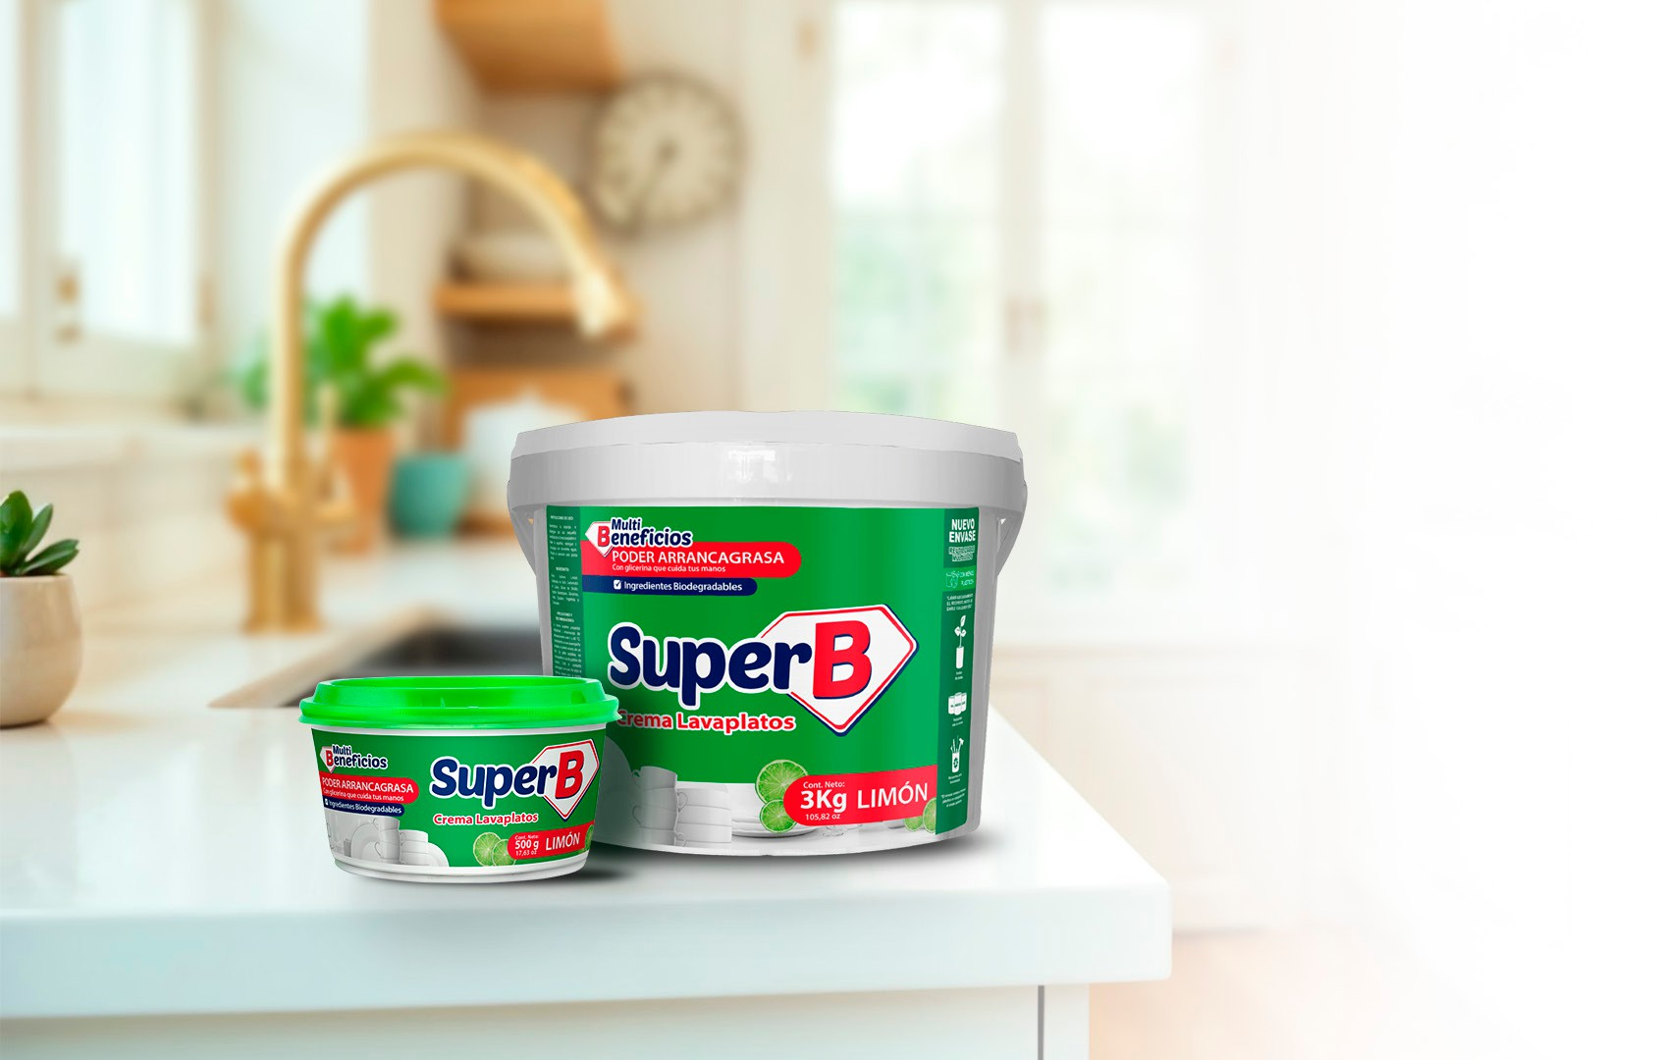






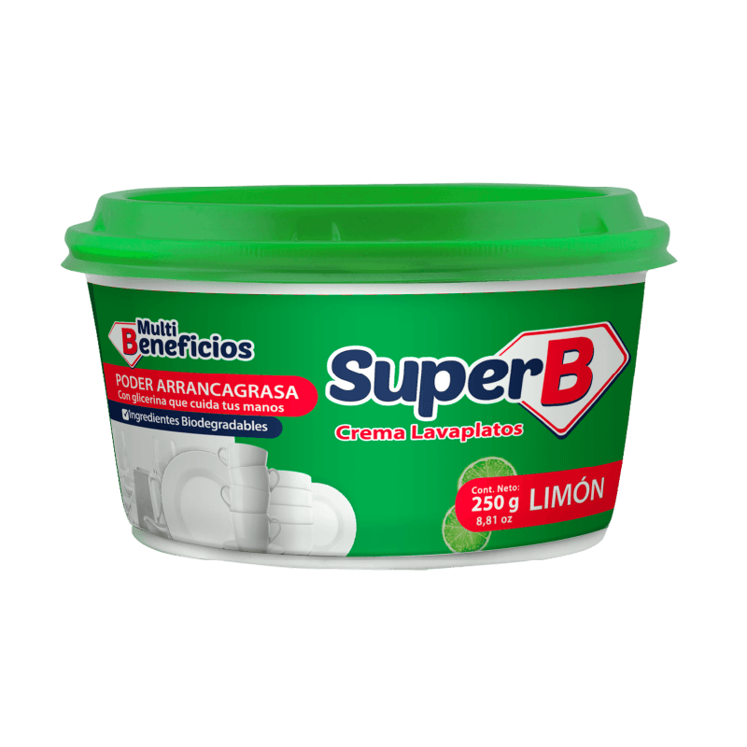



Fragancia
Limón
Cont.
Unidades por caja
EAN13
EAN 14
500 g | Caja x 24 | 7707291393431 | 17707291393438
3000 g | Caja x 4 | 7707633434488 | 17707633434485
250 g Caja x 36
7707633439933 17707633439930
ENVASE REUTILIZABLE*
Remueve la grasa
Contiene glicerina
Mayor rendimiento
*Envase de 3 kg reutilizable en diferentes usos

Slide 4
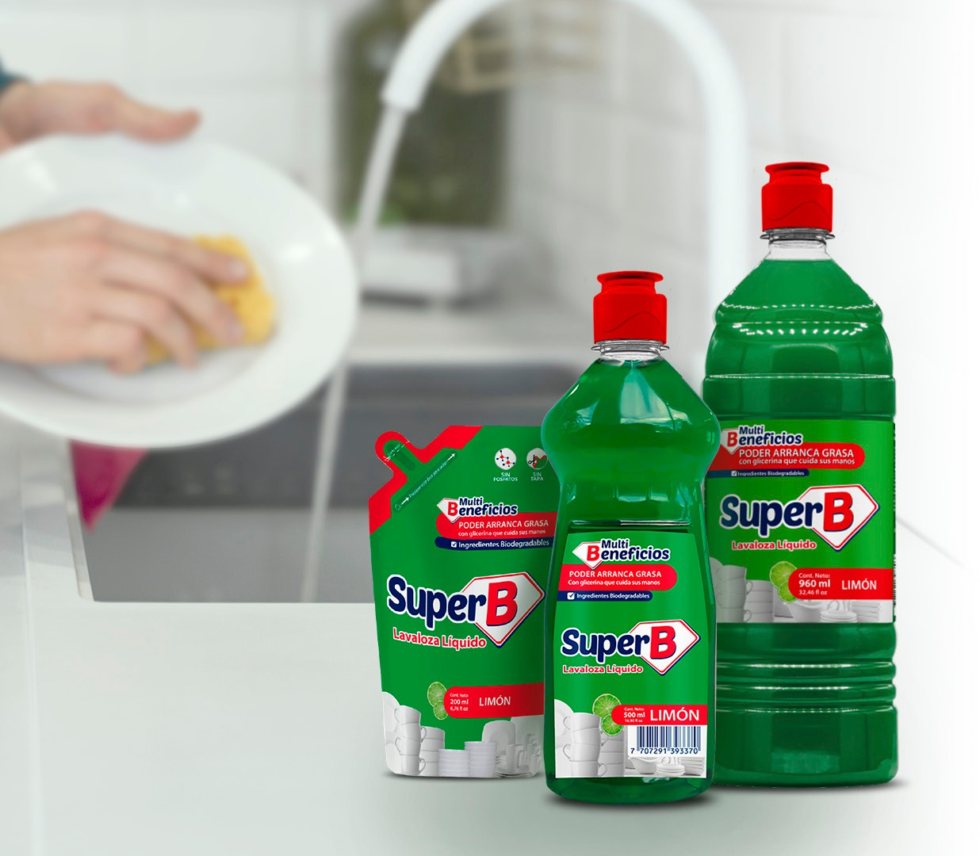


Fragancia
Limón
Cont.
Unidades por caja
EAN13
EAN 14
200 mL | Caja x 12 | 7707291397613 | 17707291397610
500 mL | Caja x 24 | 7707291393370 | 17707291393377
960 mL | Caja x 12 | 7707291398603 | 17707291398600
Alto poder desengrasante
Suave con las manos
Remueve la grasa
Con aloe vera

Slide 5
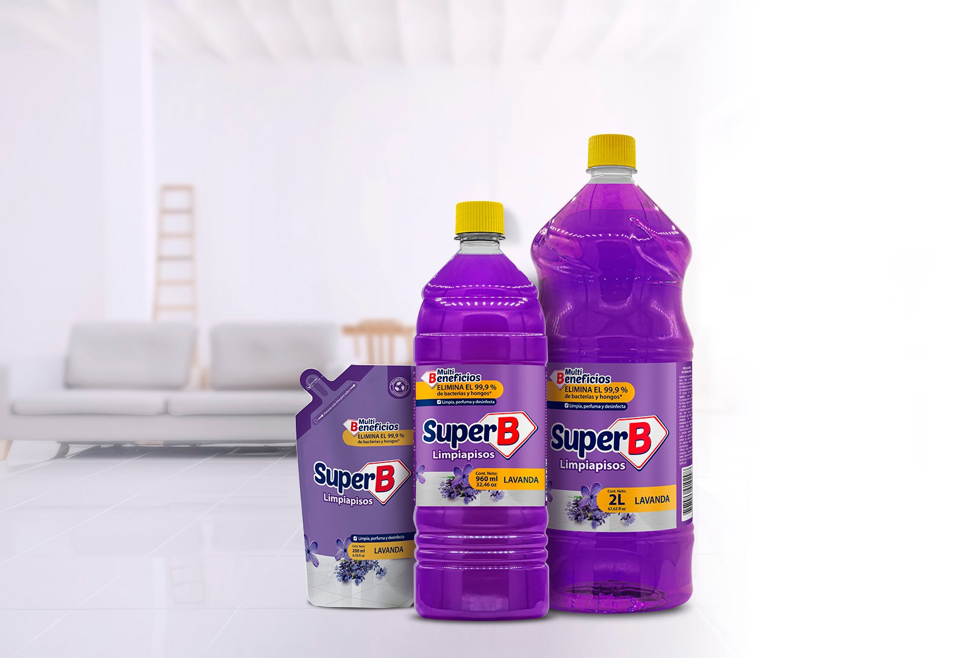





Fragancia
Lavanda
Cont.
Unidades por caja
EAN13
EAN 14
200 mL | Caja x 12 | 7707426915804 | 17707426915801
960 mL | Caja x 12 | 7707291393103 | 17707291393100
2000 mL | Caja x 6 | 7707426910298 | 17707426910295
No requiere enjuague
Brilla las superficies
Multi-superficies
Elimina hongos y bacterias
*Efectivo contra Pseudomona aeruginosa, Staphylococcus aureus, Salmonella choleraesuis, Escherichia coli, Salmonella typhimurium

Slide 6
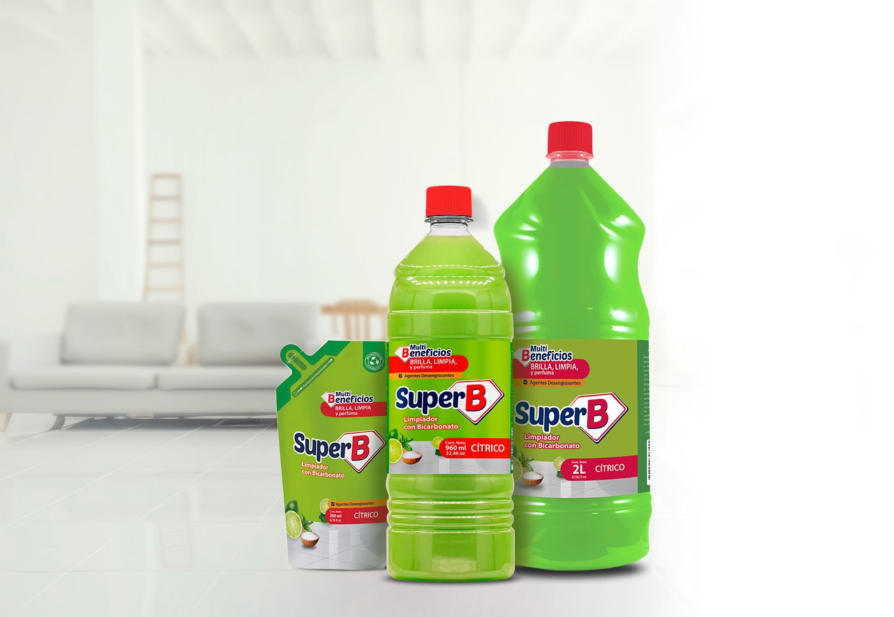




Fragancia
Cítrico
Cont.
Unidades por caja
EAN13
EAN 14
200 mL | Caja x 12 | 7707426911868 | 17707426911865
960 mL | Caja x 12 | 7707426910137 | 17707426910134
2000 mL | Caja x 6 | 7707291396111 | 17707291396118
Agentes Desengrasantes
Multi-superficies
Brilla las superficies
Perfuma

Slide 7
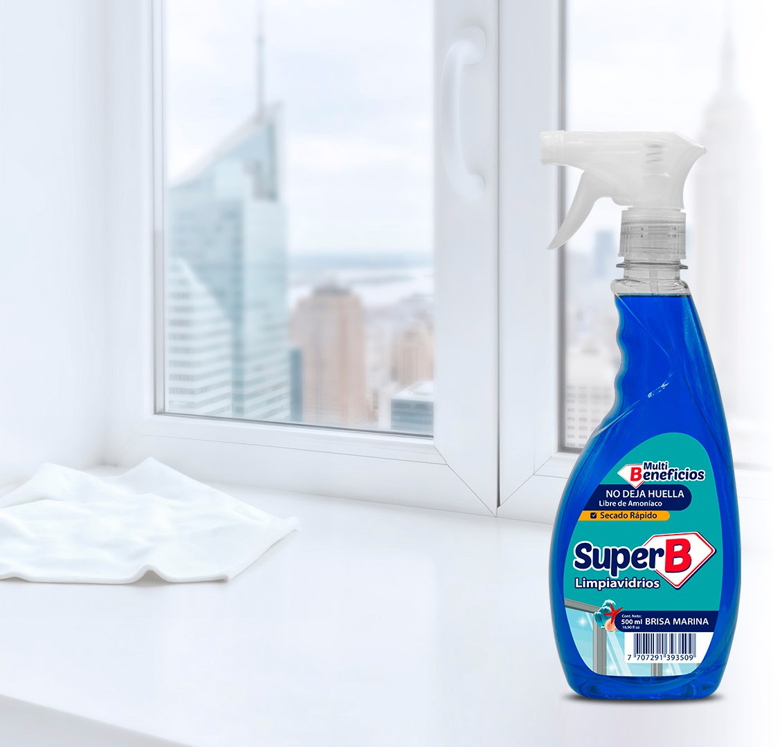







Fragancia
Brisa Marina
Cont.
Unidades por caja
EAN13 EAN 14
7707291393509 17707291393506
500 mL Caja x 24
No necesita enjuague
Elimina el polvo
Secado rápido
Libre de Amoníaco

Slide 8
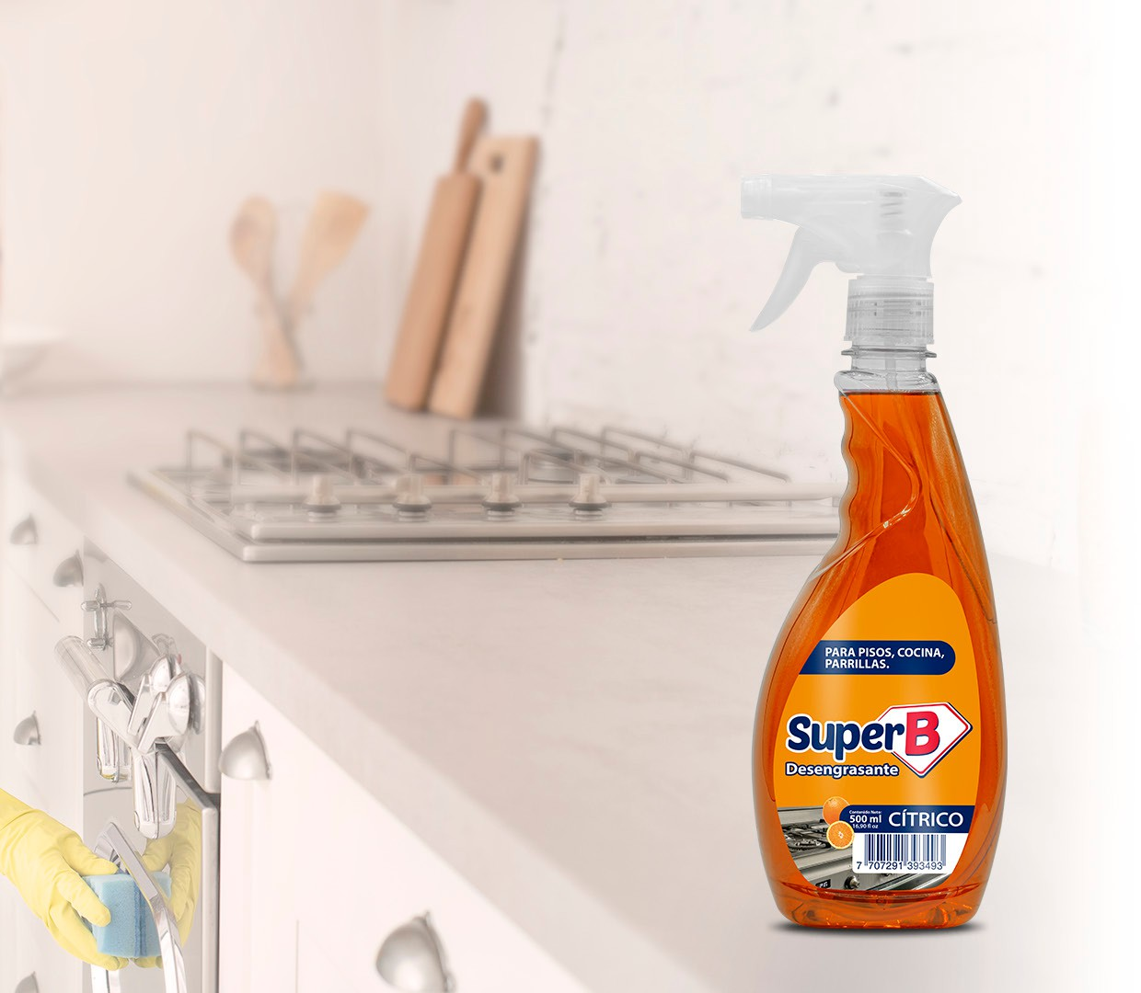




Fragancia
Cítrico
Cont.
Unidades por caja
EAN13 EAN 14
7707291393493 17707291393490
500 mL Caja x 24
Fácil enjuague
Limpiador multiusos
No corroe las partes metálicas
Elimina el polvo

Slide 9
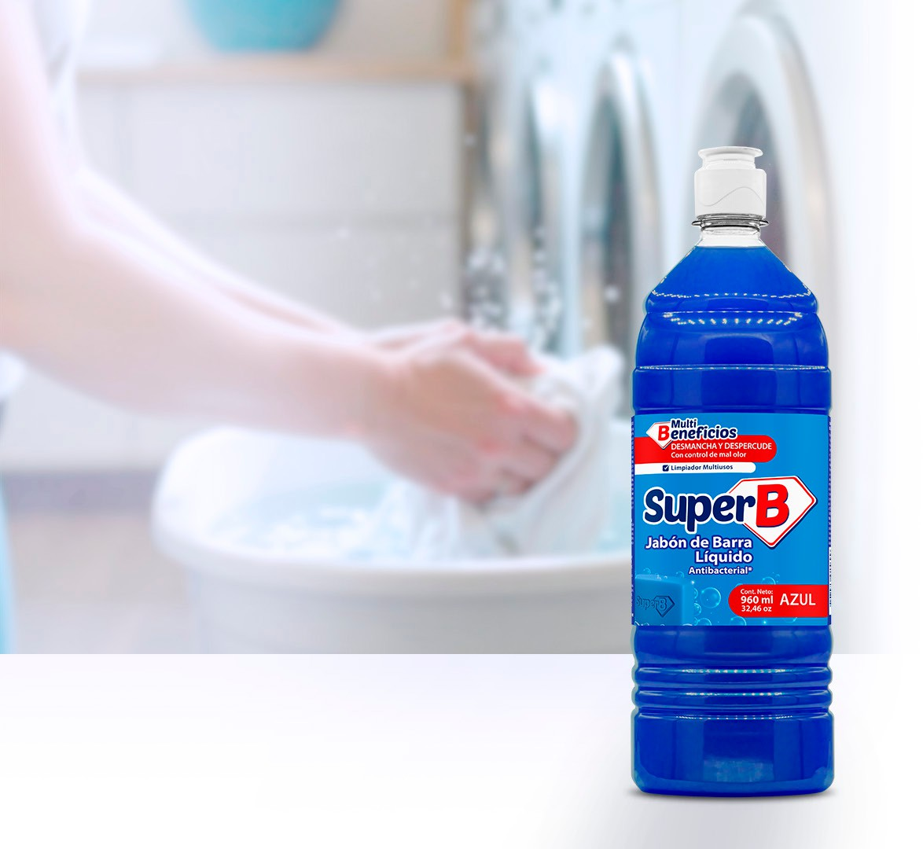







Fragancia
Azul
Cont.
Unidades por caja
EAN13 EAN 14
7707426915699 17707426915696
960 mL Caja x 12
Fragancia suave y delicada
Ingrediente activo biodegradable
Para prendas blancas y de color
Prendas limpias y despercudidas

Slide 10
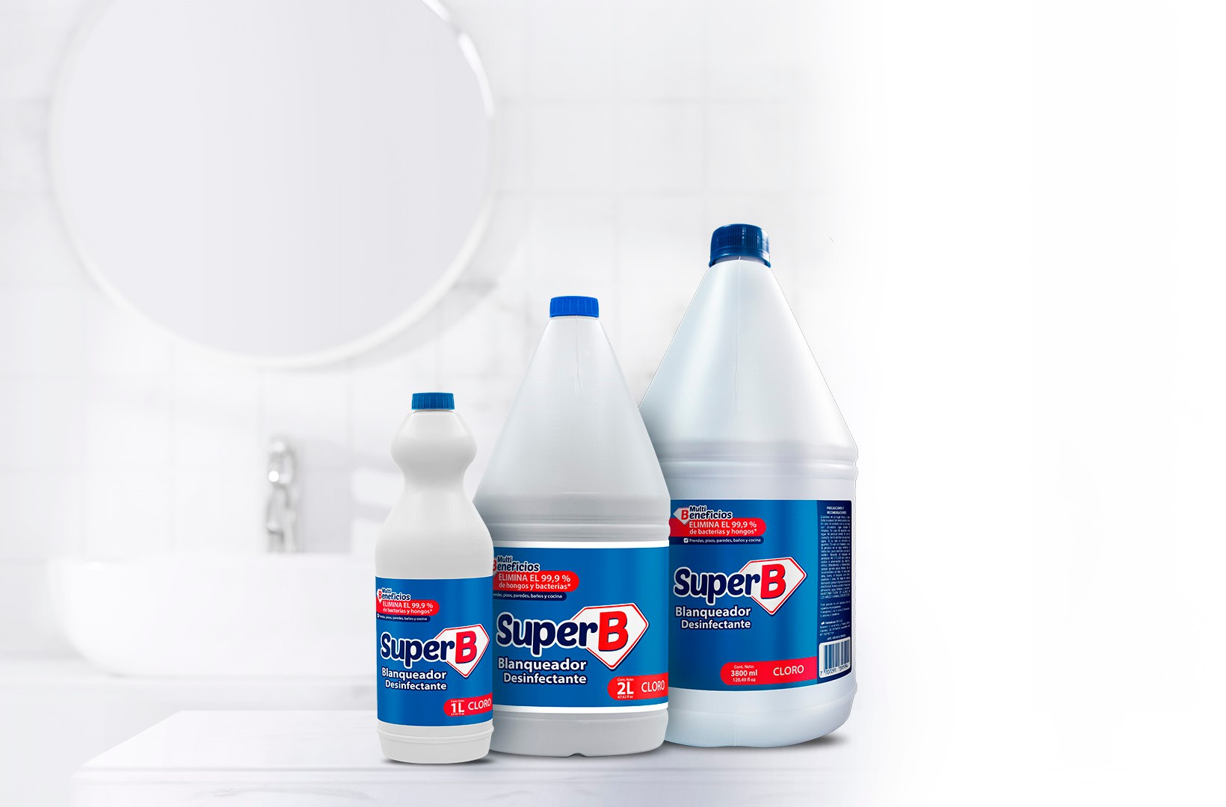





Fragancia
Sin Fragancia
Cont.
Unidades por caja
EAN13
EAN 14
500 mL | Caja x 24 | 7707291393820 | 17707291393827
1000 mL | Caja x 12 | 7707291392199 | 17707291392196
2000 mL | Caja x 6 | 7707291393066 | 17707291393063
3800 mL | Caja x 4 | 7707291391994 | 17707291391991
Con cloro
Despercude
Blanquea
Actúa como germicida

Slide 11
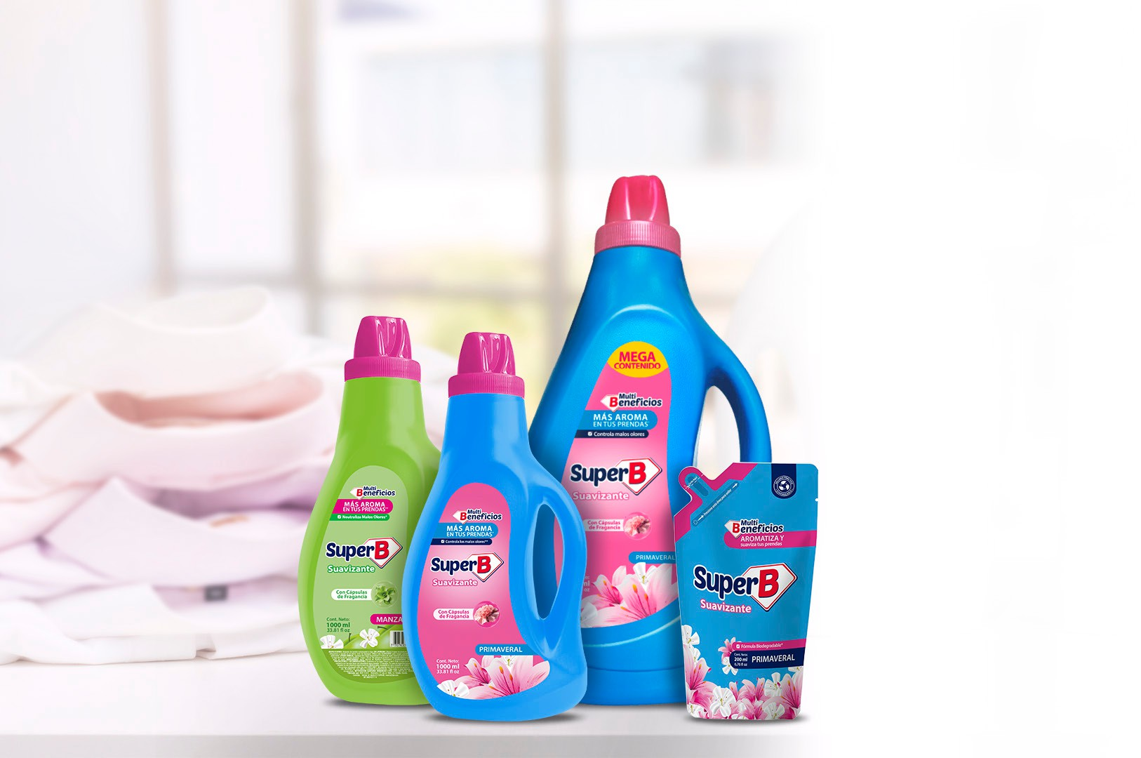





Fragancia
Primaveral, Manzana
Cont.
Unidades por caja
EAN13
EAN 14
200 mL | Caja x 12 | 7707426912919 | 17707426912916
1000 mL | Caja x 12 | 7707291392946 | 17707291392943
3000 mL | Caja x 4 | 7707426917914 | 17707426917911
1000 mL (Manzana) | Caja x 12 | 7707633437878 | 17707633437875
Aromatiza tus prendas
Ingredientes
biodegradables
Suaviza las fibras
Facilita el planchado
*Con relación a la fórmula anterior (Fragancia encapsulada).

Slide 12
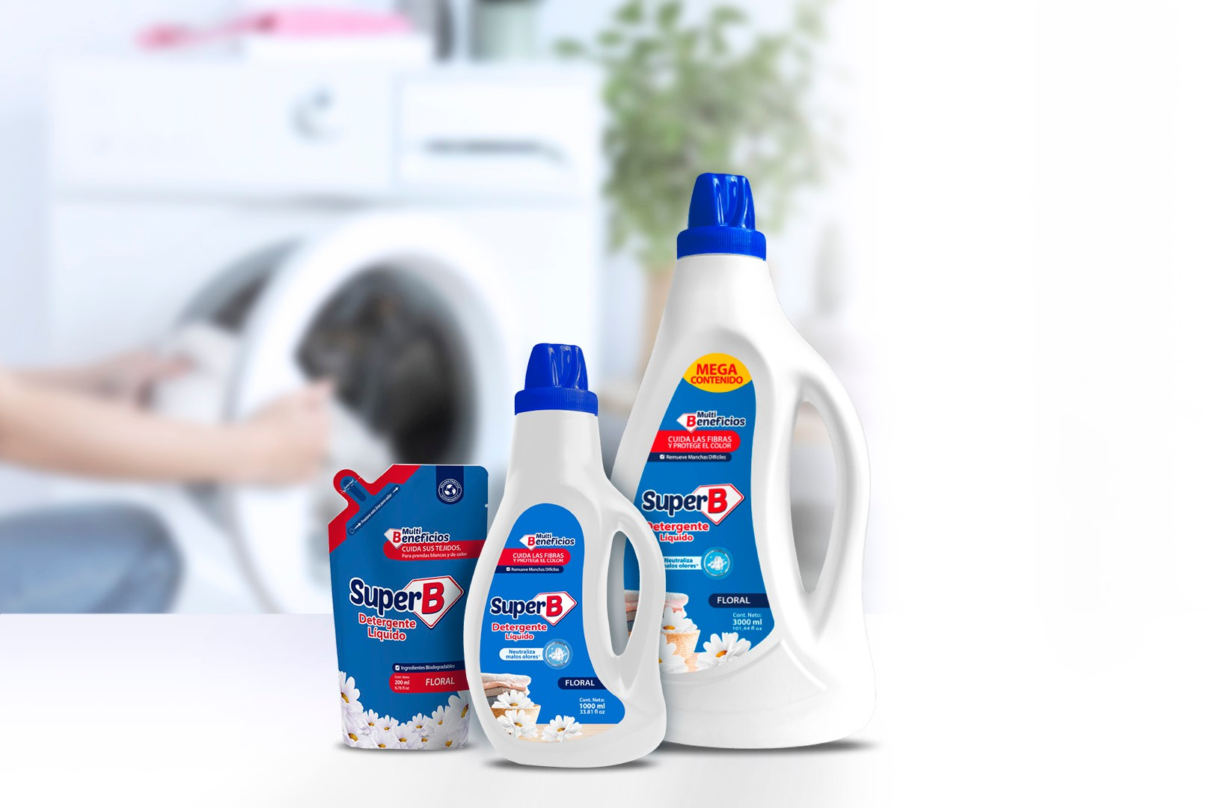





Fragancia
Floral
Cont.
Unidades por caja
EAN13
EAN 14
200 mL | Caja x 12 | 7707426912230 | 17707426912237
1000 mL | Caja x 12 | 7707291393486 | 17707291393483
3000 mL | Caja x 6 | 7707426915712 | 17707426915719
Ingredientes
biodegradables
Cuida los colores
Remueve manchas difíciles
Protege fibras y colores

Slide 13
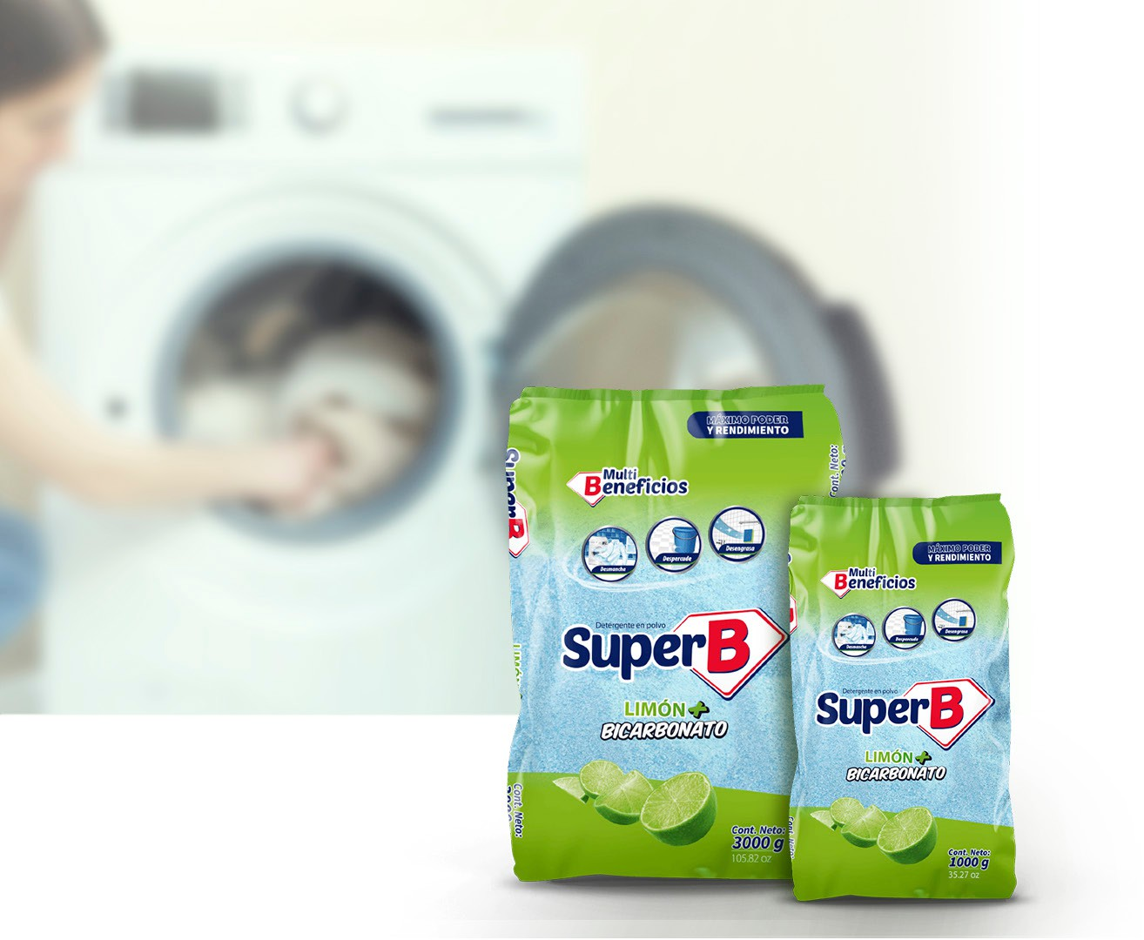










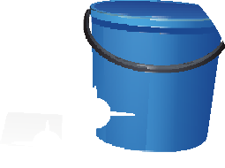










































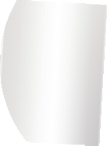
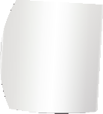





























































Fragancia
Limón
Cont.
Unidades por caja
EAN13
EAN 14
1000 g | Caja x 24 | 7707633439889 | 17707633439886
3000 g | Caja x 12 | 7707633433160 | 17707633433167
Tensoactivos
biodegradables
Libre de cloro
Para ropa blanca y de color
Desmancha, despercude y desengrasa

Slide 14
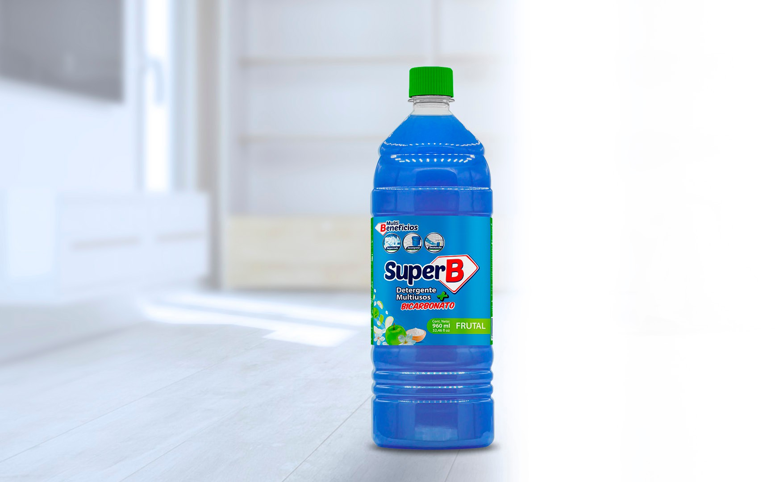



Fragancia
Frutal
Cont.
Unidades por caja
EAN13 EAN 14
7707633438943 17707633438940
960 mL Caja x 12
Multiusos pH neutro
Con aloe vera
Despercude y desengrasa
Desincrustra y desmancha

Slide 15
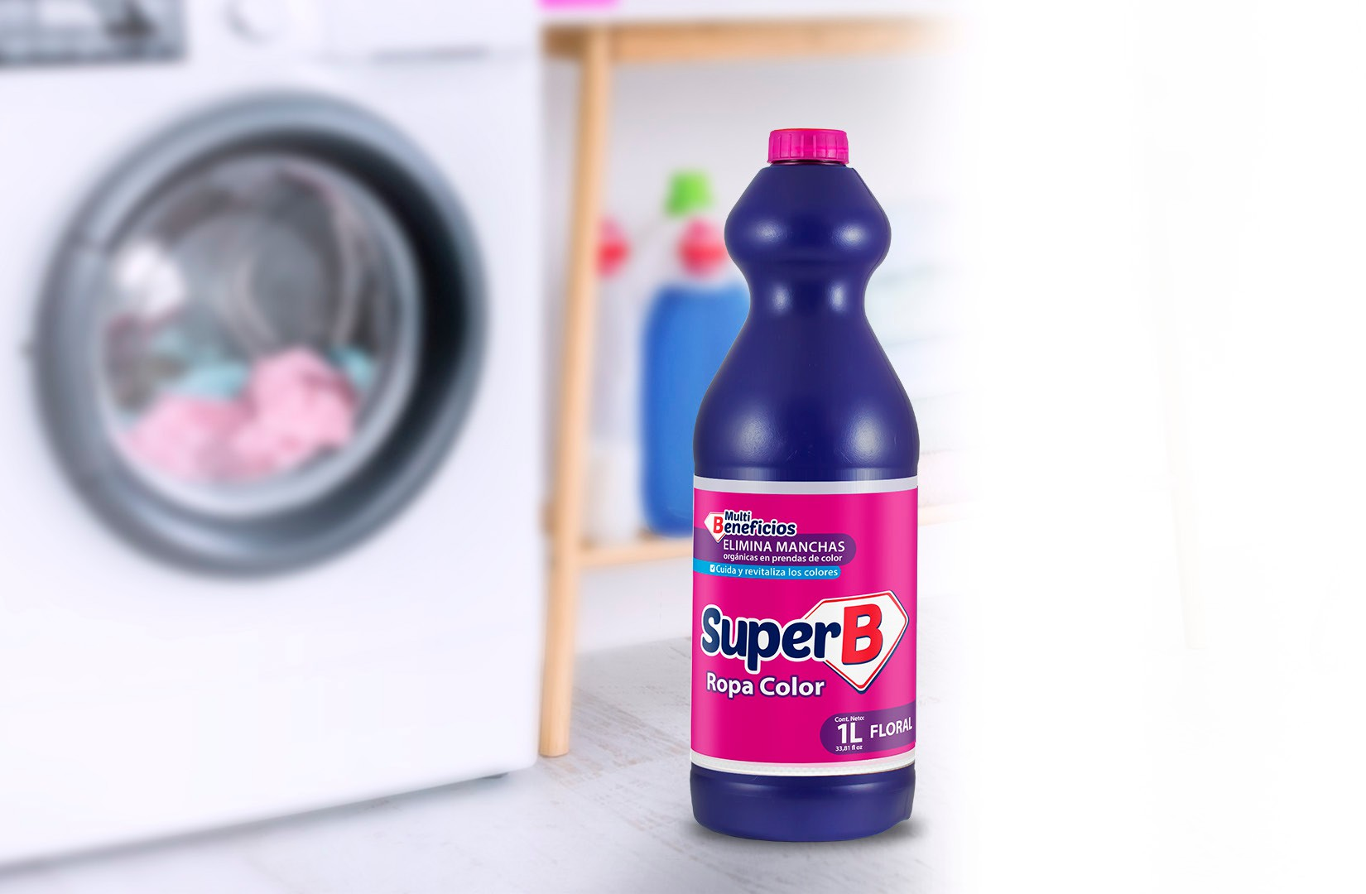




Fragancia
Floral
Cont.
Unidades por caja
EAN13 EAN 14
7707291393387 17707291393384
1000 mL Caja x 12
Conserva los colores Sin cloro
Con abrillantador óptico
Colores vibrantes

Slide 16
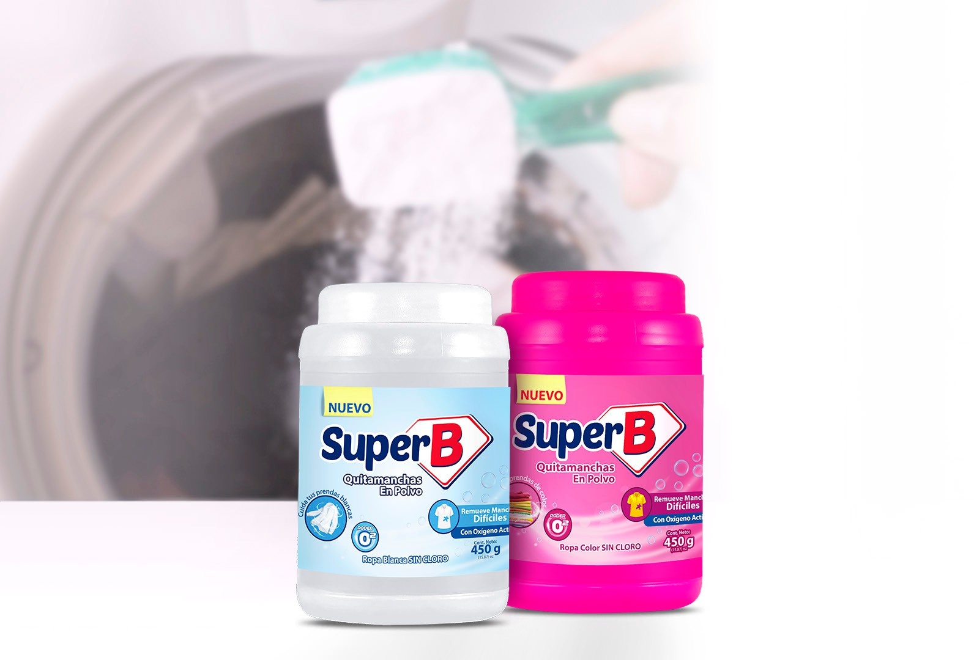









Fragancia
Ropa Blanca, Ropa Color
Cont.
Unidades por caja | EAN13 | EAN 14
Caja x 12 | 7707633434099 | 17707633434096
Caja x 12 | 7707633435157 | 17707633435154
450 g
(Blanca)
450 g
(Color)
Remueve manchas difíciles
No amarillenta
No debilita tus prendas
Poder quitamanchas

Slide 17
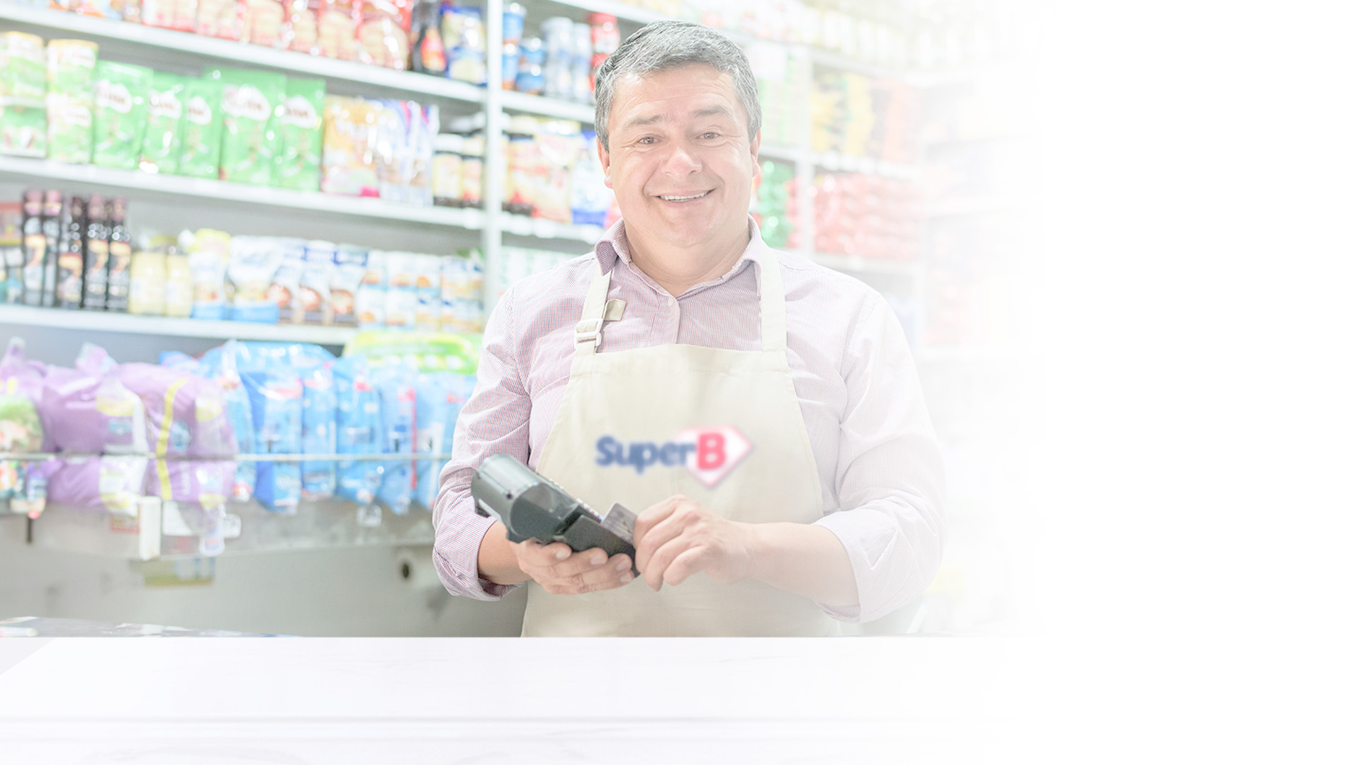

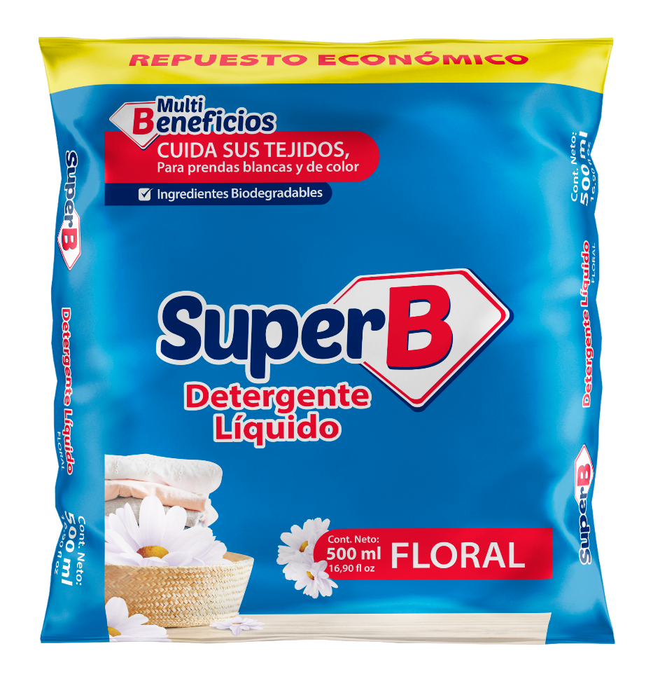
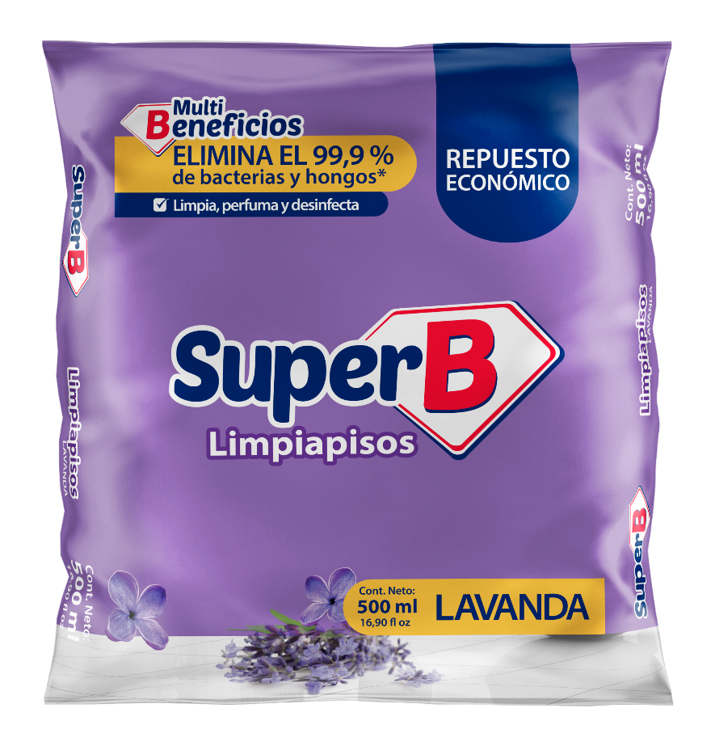
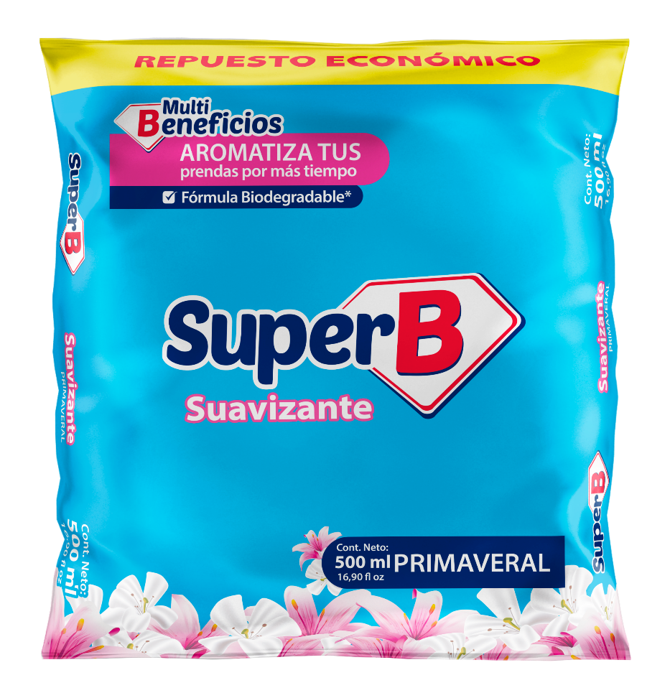
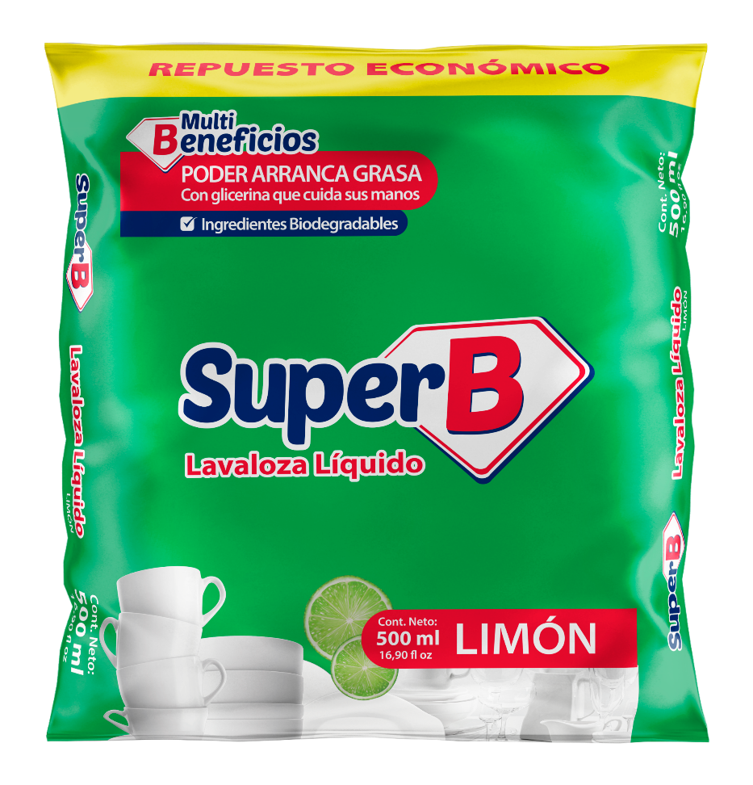
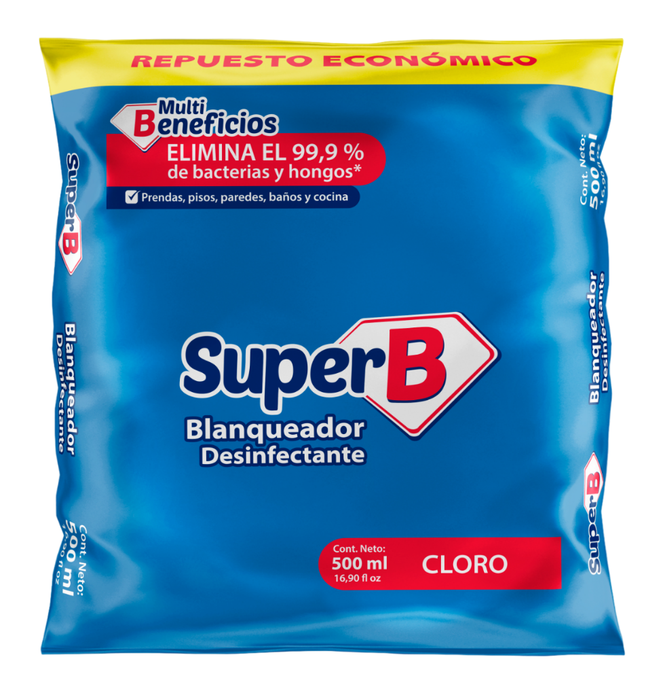
Referencias
BOLSA REPUESTO ECONÓMICO
Cont.
Unidades por caja
EAN13
PRODUCTO
500 mL | Caja x 18 | 7707291392021 | Blanqueador
500 mL | Caja x 18 | 7707426912186 | Limpiapisos
500 mL | Caja x 18 | 7707291390409 | Lavaloza
500 mL | Caja x 18 | 7707426913435 | Detergente
500 mL Caja x 18
7707426913633 Suavizante
Reduce el uso de Plástico
Limpieza profunda
Ingredientes Biodegradables en sus formulaciones
Economía para su bolsillo

